Slide 1
日本語 JPN102
March 8, 2010
(Monday)

Slide 2
３月８日月曜日
たんご
ぶんぽう１（～時、～前、～後）

Slide 3
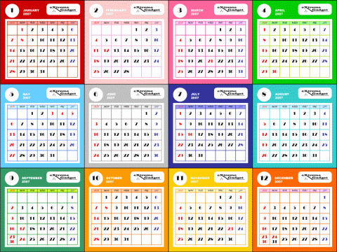
第十二課 年中行事 My family

Slide 4
たんご

Slide 5
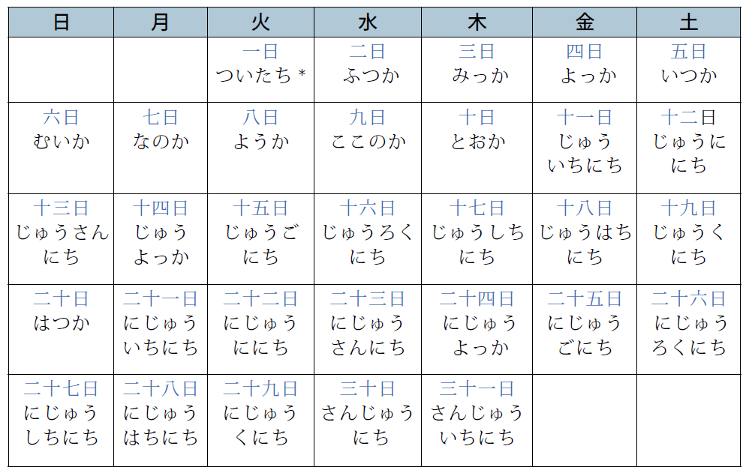
P226 日にち Days of the month

Slide 6
P226 日にち Days of the month
クリスマスはいつですか。
バレンタインダーはいつですか。
エイプリルフールはいつですか。
ひなまつりはいつですか。
どくりつきねん日はいつですか。
たんじょう日はいつですか。

Slide 7
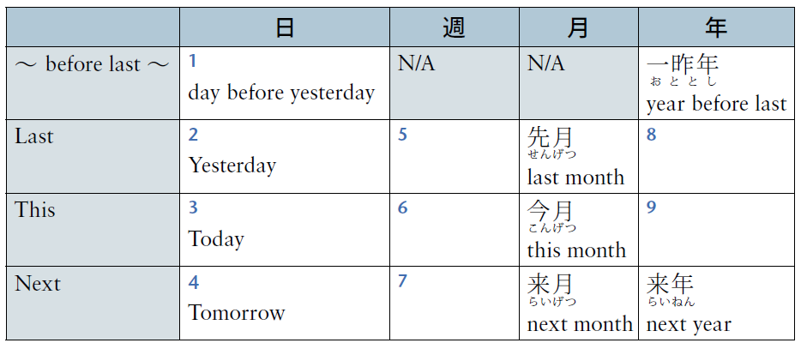
P228 ほかの時間のいい方 Other time expressions
おととい
昨日
先週
きょ年
今日
今週
今年
明日
来週

Slide 8
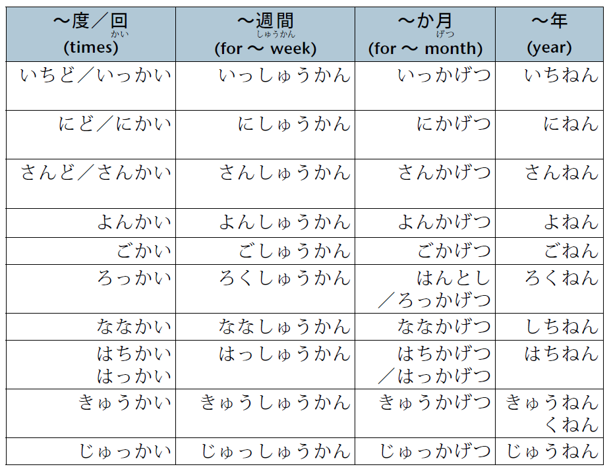
P229 時間の長さ Duration of time

Slide 9
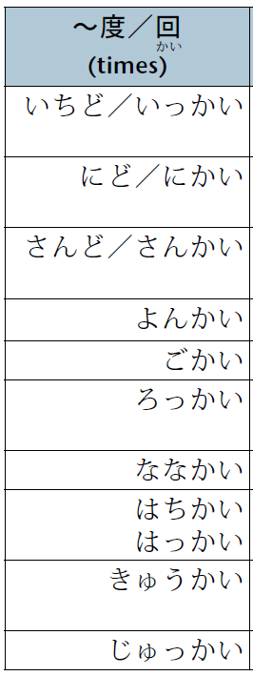
P229 時間の長さ Duration of time
～度 refers to frequency and temperature up to 3. Beyond that, it usually refers to temperature only.
日本に一度／一回行きました。
インタビューが五回ありました。
明日の気温は２５度ぐらいでしょう。
階(かい ) floor levels 回（かい) frequency
いっかい いっかい
にかい にかい
さんかい／さんがい さんかい
はちかい はっかい

Slide 10
Japanese calendar
The Japanese frequently use the current emperor’s era to refer to a certain year.
The first New Year’s Day after the crowning of an emperor is the beginning of year 2 of his reign. So January 1990 is 平成（へいせい）二年。
１９８９年＝平成（へいせい）元年（がんねん）
１９９０年＝平成（へいせい）２年
２０１０年＝平成（へいせい）２２年
明治（めいじ） 1868 09/08 ～ 1912 07/30
大正（たいしょう） 1912 07/30 ～ 1926 12/25
昭和（しょうわ） 1926 12/25 ～ 1989 01/07
平成（へいせい） 1989 01/08 ～

Slide 11
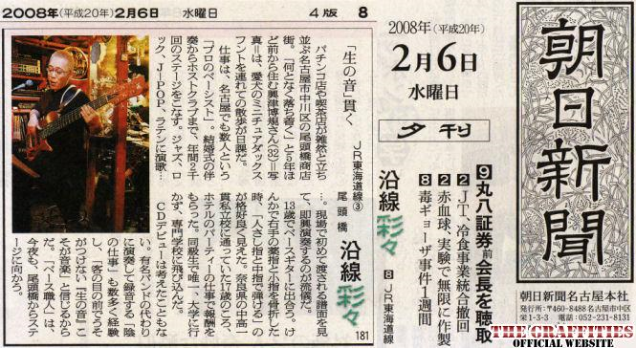
Japanese calendar

Slide 12
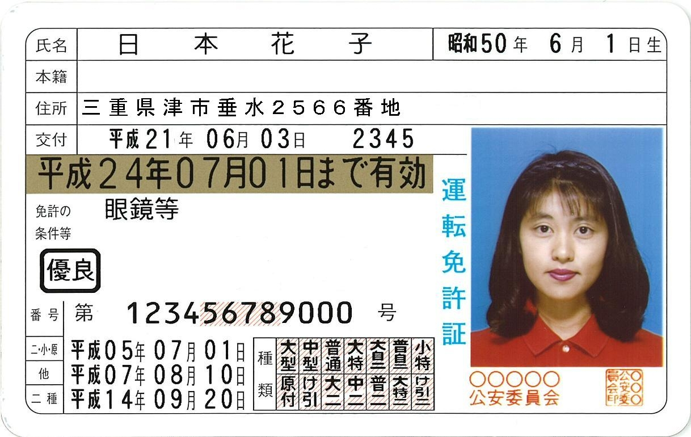
Japanese calendar

Slide 13
何年ですか。
コロンブスがアメリカに来た。
第二次世界大戦（だいにじせかいたいせん）がおわった。
ロサンゼルスでオリンピックがあった。
長野（ながの）でオリンピックがあった。
オバマさんが大統領（だいとうりょう）になった。
まきの先生がプリンストン大学の先生になった。
１４９２年
１９４５年
１９８４年
１９９８年
２００９年
１９９１年

Slide 14
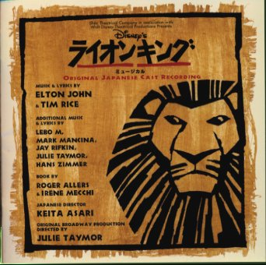
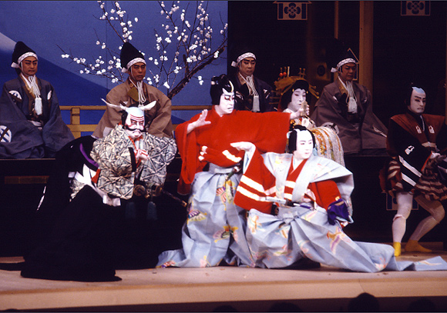
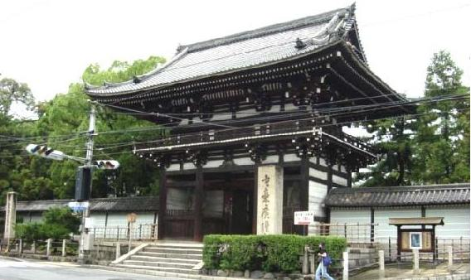
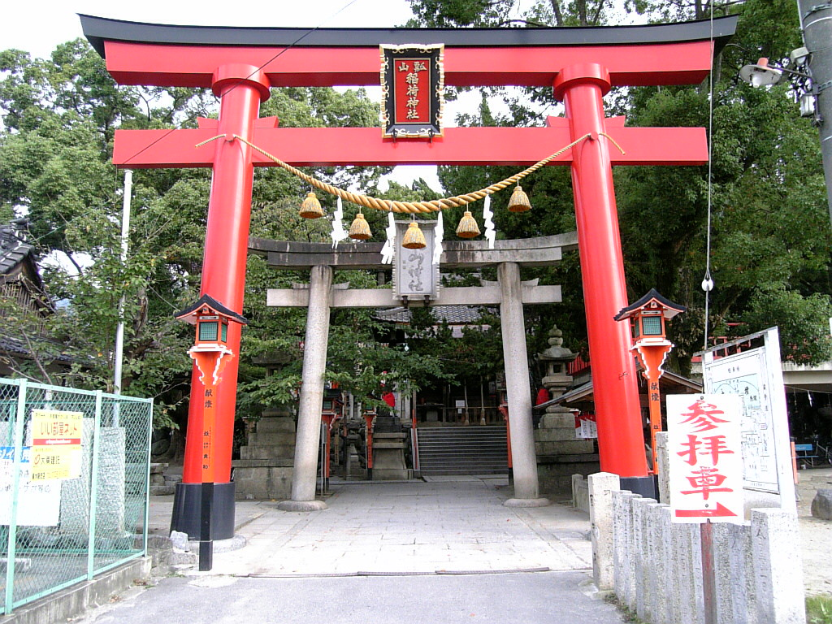
P232 めいしょとレジャー Attractions and leisure activities
ミュージカル
歌舞伎（かぶき）
寺（てら）
神社（じんじゃ）

Slide 15
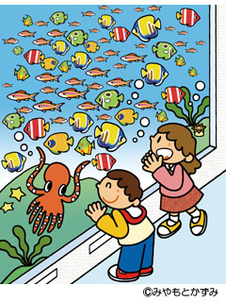
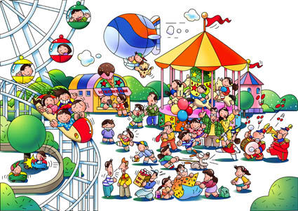
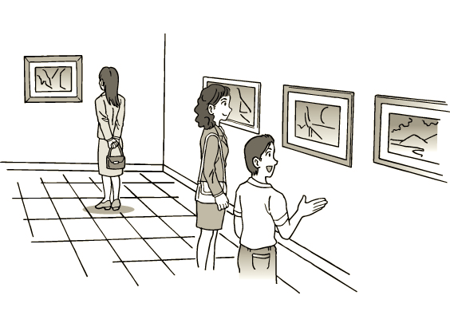
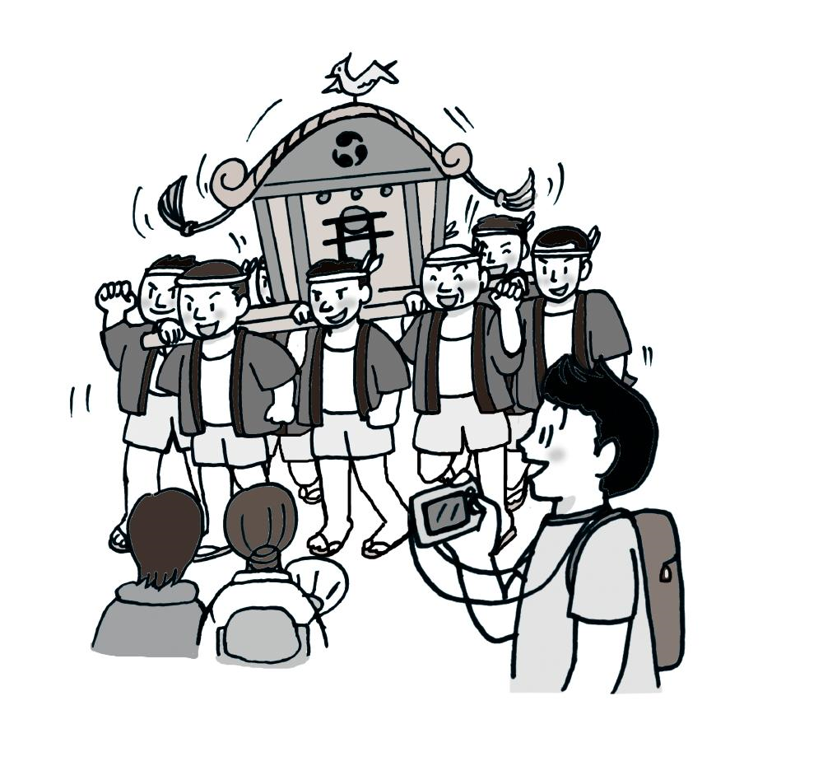
P232 めいしょとレジャー Attractions and leisure activities
どうぶつえん
すいぞくかん
ゆうえんち
びじゅつかん
まつり
きょうかい

Slide 16
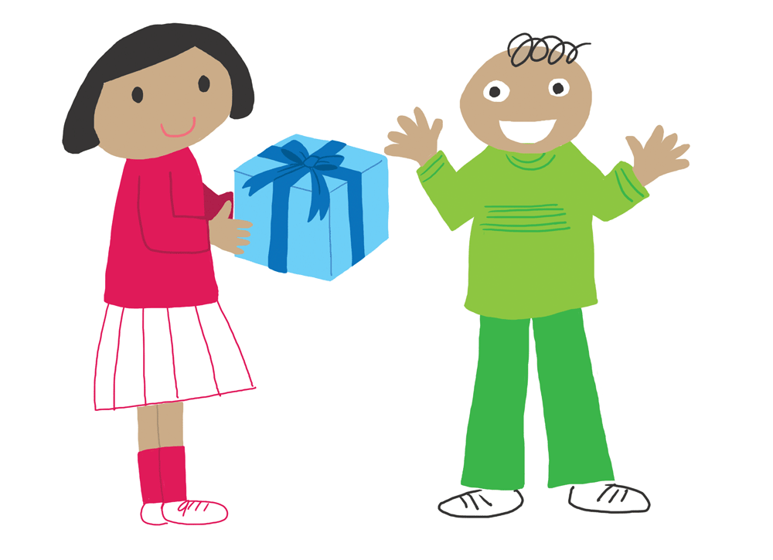
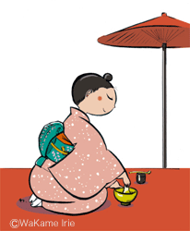
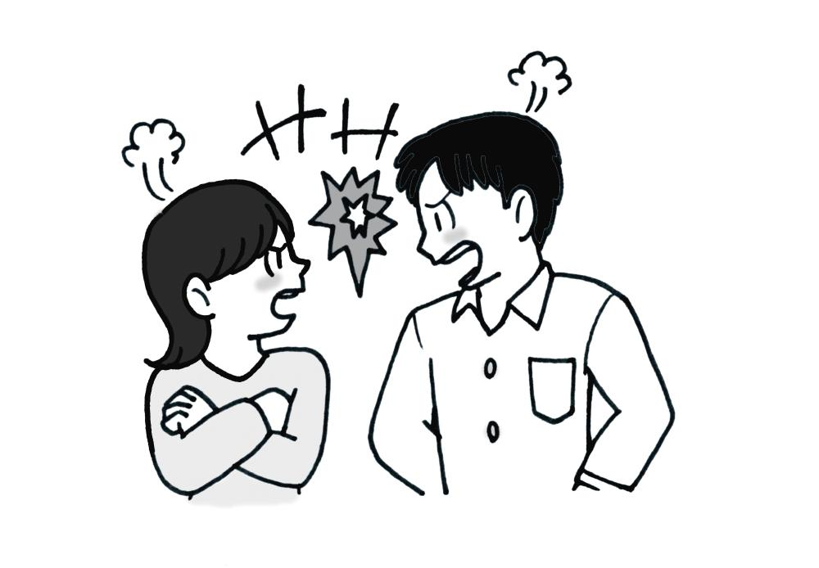
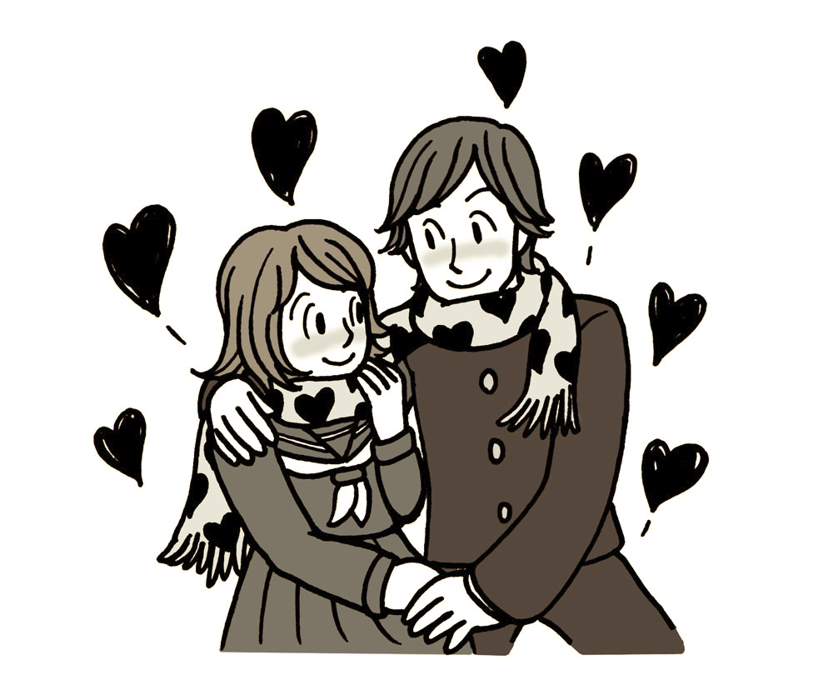
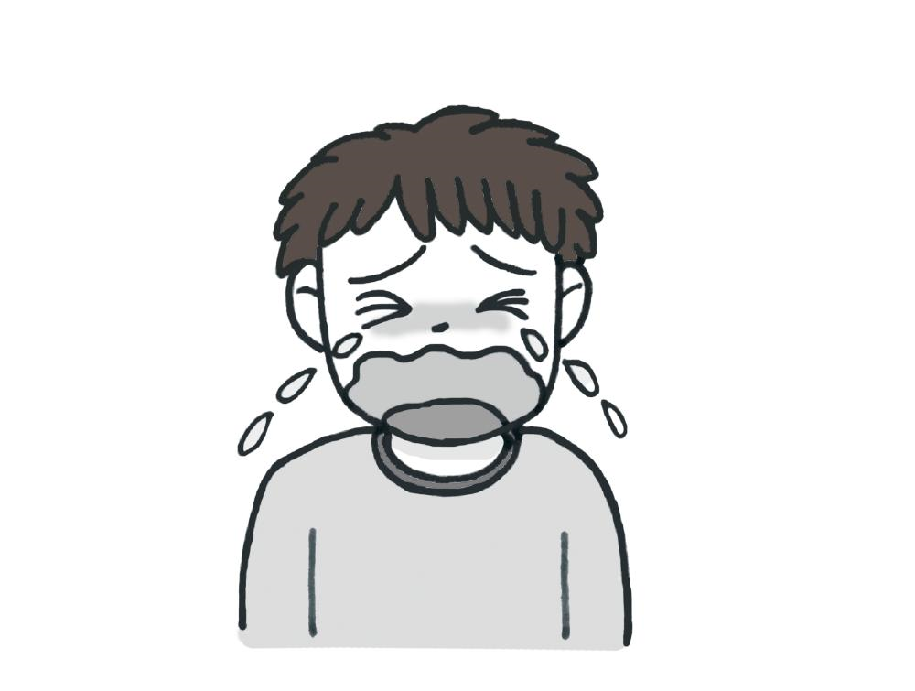
P234 おもいで Memories
プレゼント
きもの
けんか
ひこうき
デート
なく

Slide 17
P234 Activity 9

Slide 18
P234 おもいで Memories
子どもの時、どんなことをよくしましたか。
ボーイフレンド／ガールフレンドがいますか。よくデートしますか。よくけんかしますか。
きものをきたいですか。
たんじょう日のプレゼントは、何がほしいですか。

Slide 19
ぶんぽう

Slide 20
ぶんぽう１: Talking about time using noun/adjective+時、duration+前,後
Talking about time
時（とき） when
前（まえ） before
後（ご） after
時、前、and 後 are noun so they can be modified by a moun, adjective, or a clauseliek noun modification.

Slide 21
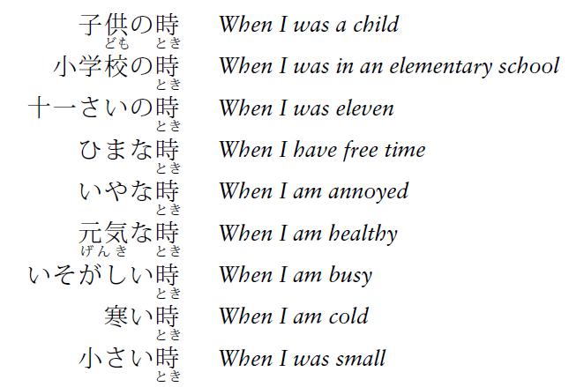
Noun/Adjectives+時 when, at the time of ～
Noun
な-adj.
い-adj.

Slide 22
Noun/Adjectives + 時 when, at the time of ～
Noun
な-adj.
い-adj.

Slide 23
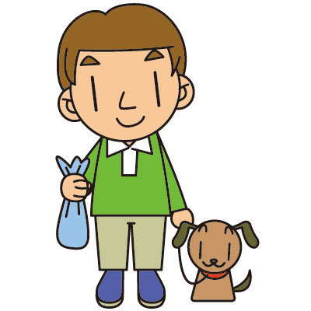
Noun/Adjectives + 時 when, at the time of ～

Slide 24
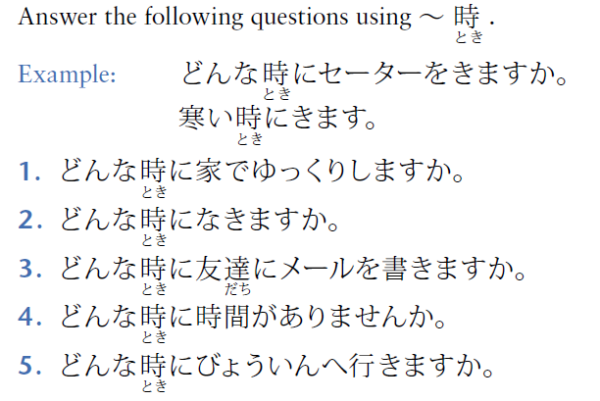
P242 Activity 1

Slide 25
Duration + 前（まえ）

Slide 26
Duration + 後（ご）

Slide 27
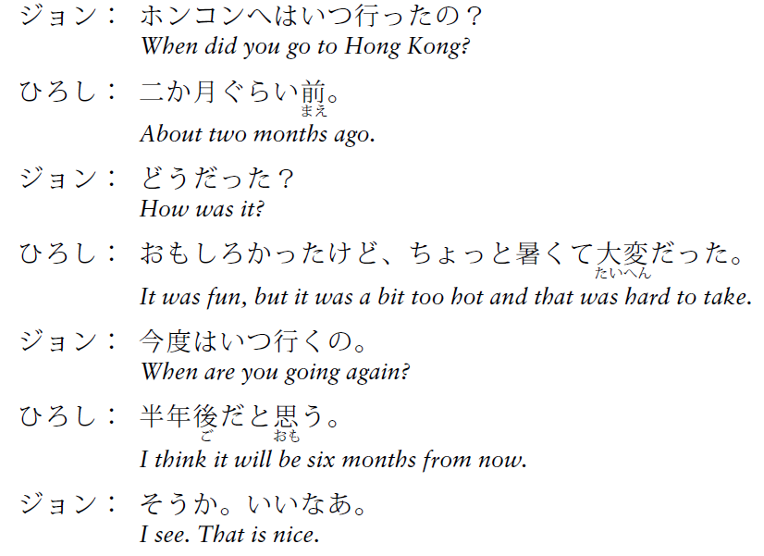
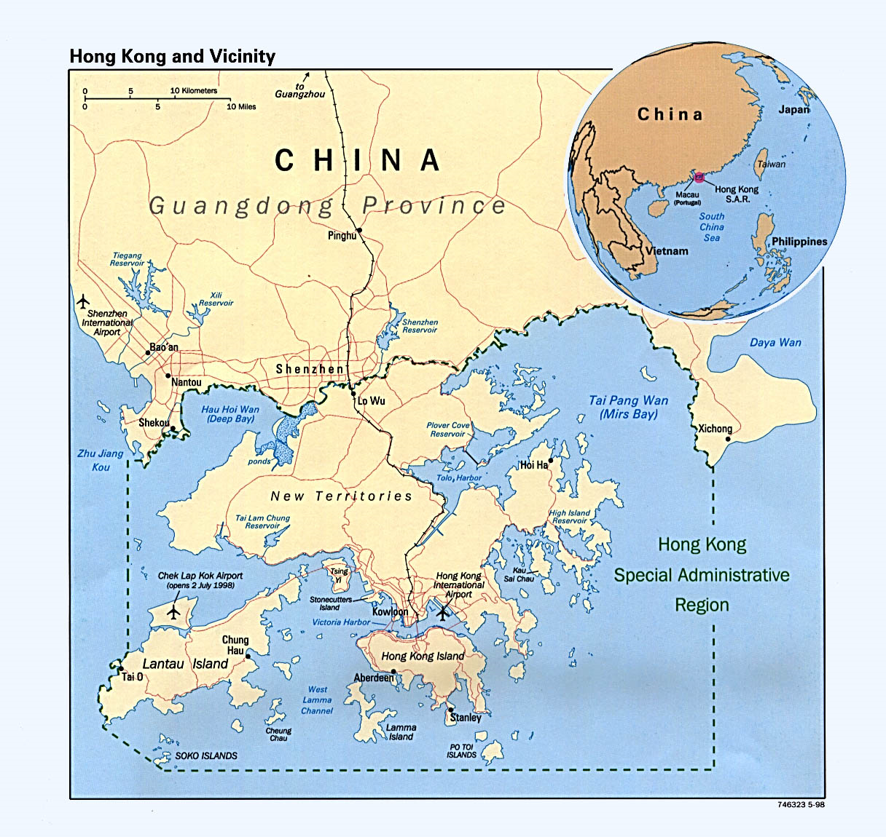
Duration + 前／後

Slide 28
Duration + 前／後

Slide 29
P243 Activity 3

